Slide 1
과목_학년학기_단원 | suh_p_0402_01
차시명 | 03 분수의 뺄셈을 해 볼까요(1)
파일명 | suh_p_0402_01_0003
검토 | 담당
수학팀 | 오승태
문서 HISTORY
번호 | 버전 | 문서 작성일 | 내용 비고 | 작성자 (내선번호) | 검토자
1 | V 1.0 | 2022.05.25 | 문서 발생 | 오승태
2 | V 1.0 | 2022.05.30 | 1차 검수 |  | 김윤희
3 | V 2.0 | 2022.05.30 | 1차 수정 | 오승태
4 | V 2.0 | 2022.05.30 | 2차 검수 |  | 김예림
5 | V 3.0 | 2022.05.31 | 2차 수정 | 오승태
6
7
8
9
10
11

Slide 2
학습 단계 | 자료명 |  | 프레임 수 | 교과서 정보 | 파일명 | 자료 형태
도입 | 애니 | [도입 애니메이션] 콩강정 나누어 먹기 | 1 | 수학 14쪽, 수학 익힘 10~11쪽 | suh_p_0402_01_0003_101_1.html | Html5(애니)
도입 | 생각 열기 | [생각 열기] 실생활에서 진분수의 뺄셈 알아보기 | 1 | 수학 14쪽, 수학 익힘 10~11쪽 | suh_p_0402_01_0003_102_1.html | Html5
도입 | 학습 목표 | 이번 시간에 배울 내용 | 1 |  | suh_p_0402_01_0003_103_1.html | Html5
전개 | 다지기 1 | [다지기 1] 영역 모델을 통해 (진분수)－(진분수)의 계산 원리 알아보기 | 1 | 수학 14쪽, 수학 익힘 10~11쪽 | suh_p_0402_01_0003_201_1.html | Html5
전개 | 다지기 2 | [다지기 2] 1－(진분수)의 계산 원리 알아보기 | 1 | 수학 15쪽, 수학 익힘 10~11쪽 | suh_p_0402_01_0003_202_1.html | Html5
전개 | 키우기 | [키우기] (진분수)－(진분수), 1－(진분수) 계산하기 | 1 | 수학 15쪽, 수학 익힘 10~11쪽 | suh_p_0402_01_0003_203_1.html | Html5
정리 | 핵심 정리 | 핵심 정리 | 1 |  | suh_p_0402_01_0003_301_1.html | Html5
정리 | 차시 예고 | 다음 시간에 배울 내용 | 1 |  | suh_p_0402_01_0003_302_1.html | Html5
평가 | 확인 문제 | 확인 문제 | 1 |  | suh_p_0402_01_0003_401_1.html | Html5
총 프레임 수 |  |  | 9

Slide 3
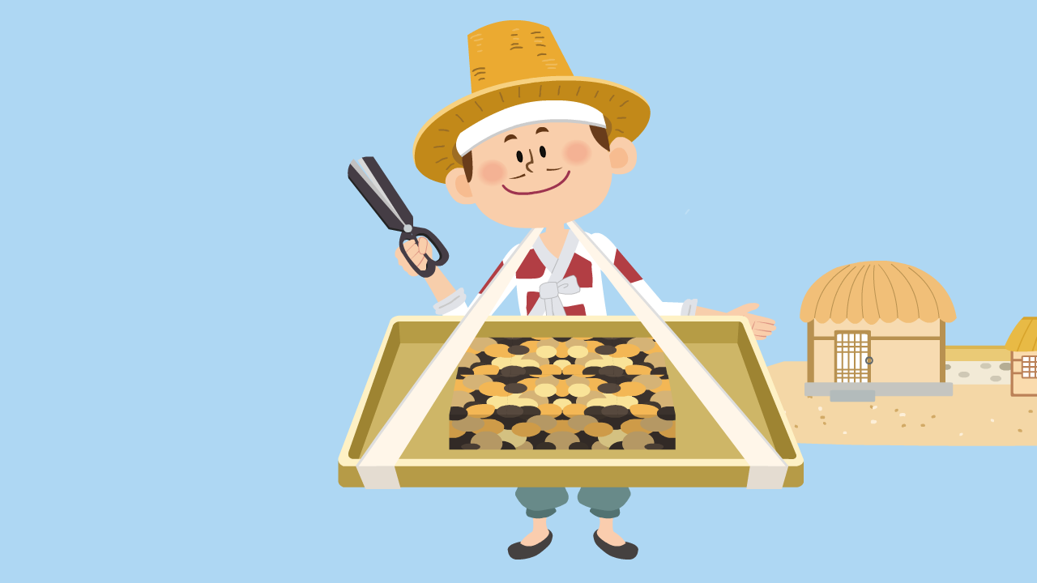
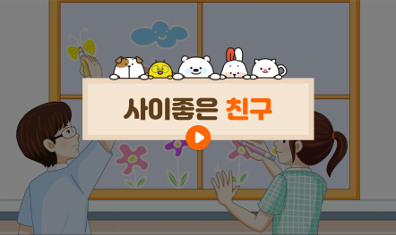
suh_p_0402_01_0003_101_1
Θ Description & Function
[애니 DVD 개발물]
초등학교 수학4-2\3_001_2015개정\수학 4-2 지도서\app\resource\contents\lesson01\ops\lesson01\video
[애니 게이트 참고 화면]
콩강정 나누어 먹기
애니 파일명 | mm_42_1_02_02_01_ani.mp4

Slide 4
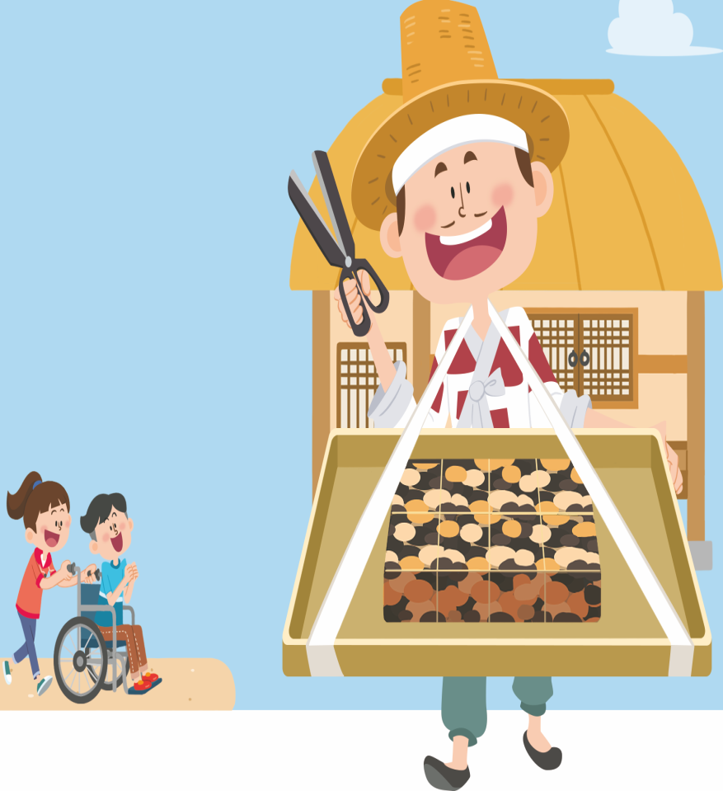



suh_p_0402_01_0003_102_1
Θ Description & Function
다음 그림의 상황에 대하여 이야기해 봅시다.
탭 이벤트
확대 버튼 및 풀 팝업창(다음 슬라이드)
답 칸 클릭하면 답 나타남. 정답 확인 버튼은 정답 가리기로 토글 됨.
#1
물음 1
물음 2
물음 3
물음 4
나는 5조각
동생은 3조각
음식을 나누어 먹어 본 적이 있나요?
명절 때 가족들과 과일을 나누어 먹었습니다.
#2
#3
삽화 파일명 | SA42102.psd 교과서\010029초등수학교과서4-2-1\Links

Slide 5
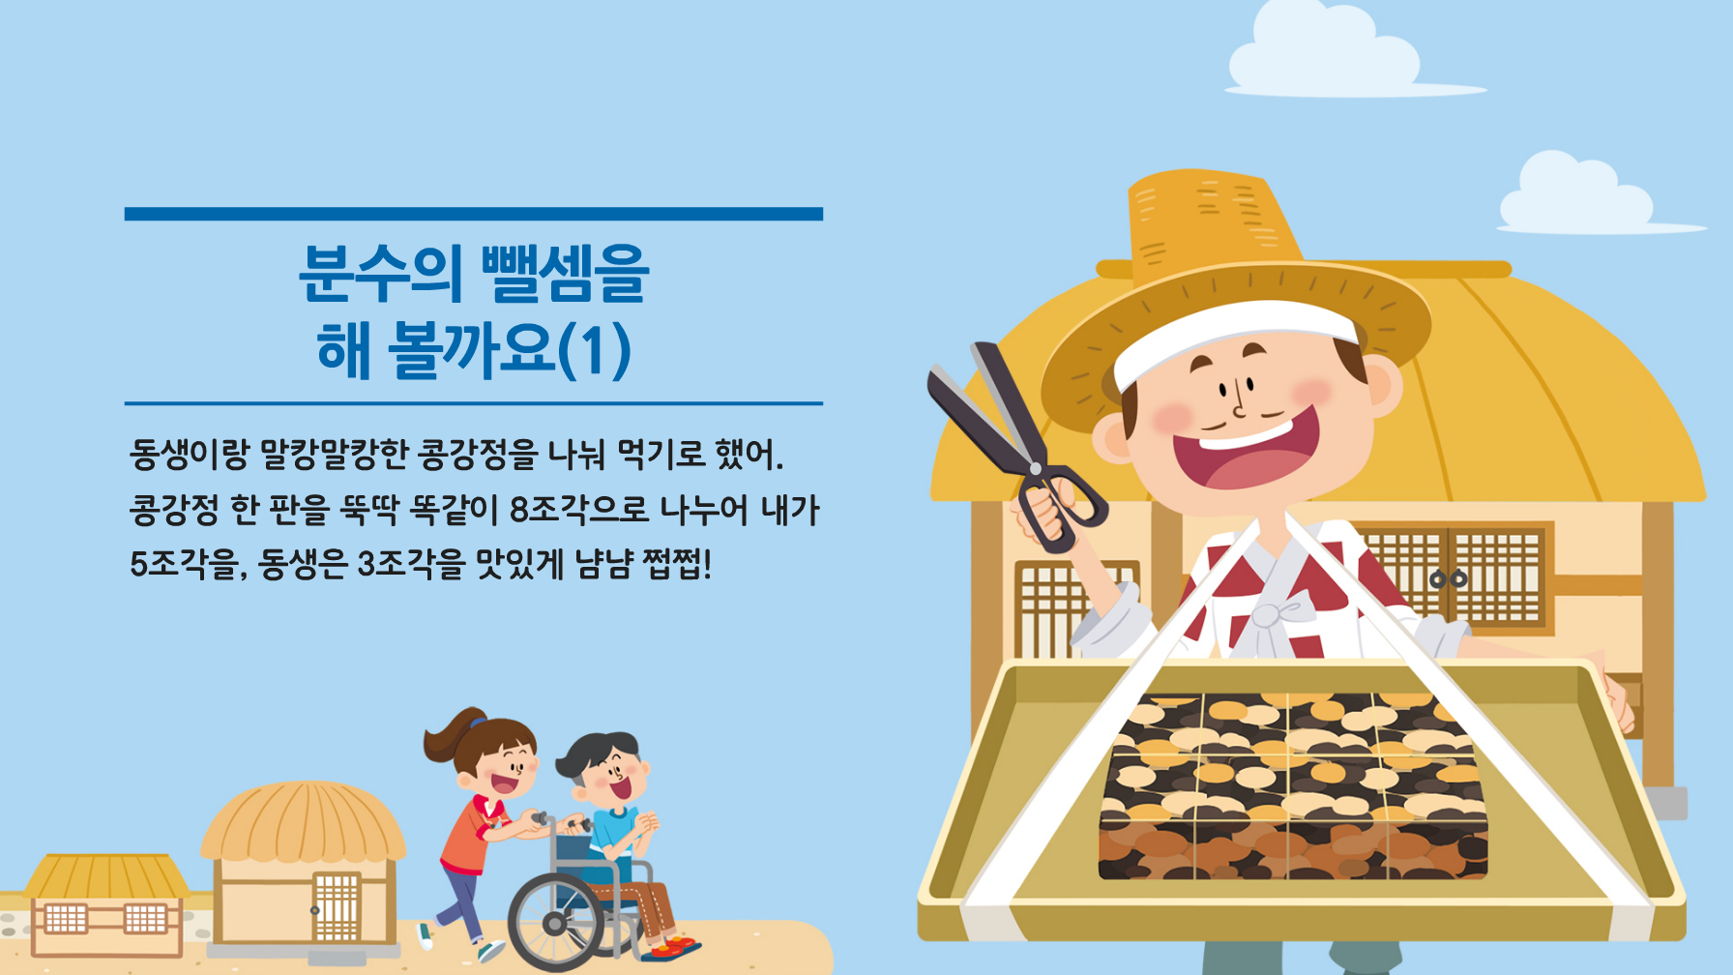

suh_p_0402_01_0003_102_1
Θ Description & Function
< 확대 버튼 클릭 시 나타나는 화면>
동생이랑 말캉말캉한 콩강정을 나눠 먹기로 했어. 콩강정 한 판을 뚝딱 똑같이 8조각으로 나누어 내가 5조각을, 동생은 3조각을 맛있게 냠냠 쩝쩝!
삽화 파일명 | SA42102.psd 교과서\010029초등수학교과서4-2-1\Links

Slide 6
suh_p_0402_01_0003_102_1
Θ Description & Function
다음 그림의 상황에 대하여 이야기해 봅시다.
1. 답 칸 클릭하면 답 나타남. 정답 확인 버튼은 정답 가리기로 토글 됨.
물음 1
물음 2
물음 3
물음 4
나는 5조각
동생은 3조각
나와 동생이 먹은 콩강정은 각각 몇 조각인가요?
나는 5조각을, 동생은 3조각을 먹었습니다.
#1

Slide 7
suh_p_0402_01_0003_102_1
Θ Description & Function
다음 그림의 상황에 대하여 이야기해 봅시다.
1. 답 칸 클릭하면 답 나타남. 정답 확인 버튼은 정답 가리기로 토글 됨.
물음 1
물음 2
물음 3
물음 4
나는 5조각
동생은 3조각
누가 몇 조각을 더 먹었나요?
내가 동생보다 2조각을 더 먹었습니다.
#1

Slide 8
suh_p_0402_01_0003_102_1
Θ Description & Function
다음 그림의 상황에 대하여 이야기해 봅시다.
1. 답 칸 클릭하면 답 나타남. 정답 확인 버튼은 정답 가리기로 토글 됨.
물음 1
물음 2
물음 3
물음 4
나는 5조각
동생은 3조각
내가 더 먹은 콩강정은 전체의 얼마인지 어떻게 알 수 있을까요?
몇 조각이 차이 나는지 세어 보면 될 것 같습니다.
빼어 보면 알 수 있을 것 같습니다.
#1

Slide 9

suh_p_0402_01_0003_103_1
Θ Description & Function
#1
[이번 시간에 배울 내용]
준비물 클릭 시 박스 나타남. 엑스 버튼으로 닫기.
1
이번 시간에는 무엇을 배울까요?
두 진분수의 뺄셈, 1과 진분수의 뺄셈 계산 원리와 형식을 이해하고 계산할 수 있습니다.
#2
색연필

Slide 10


suh_p_0402_01_0003_201_1
Θ Description & Function
내가 동생보다 더 먹은 콩강정의 양은 전체의 얼마인지 알아봅시다.
1. 그림 보기 버튼(5번 슬라이드)
2. 탭 이벤트
3. 답 칸 클릭하면 답 나타남. 정답 확인 버튼은 정답 가리기로 토글 됨.
#1
#2
물음 1
물음 2
물음 3
물음 4
내가 동생보다 더 먹은 콩강정의 양은 전체의 얼마인지 어림해 보세요.
전체의 절반보다는 적을 것 같습니다.
#3

Slide 11
suh_p_0402_01_0003_201_1
Θ Description & Function
내가 동생보다 더 먹은 콩강정의 양은 전체의 얼마인지 알아봅시다.
1. 약물 사용
2. 답 칸 클릭하면 답 나타남. 정답 확인 버튼은 정답 가리기로 토글 됨.
물음 1
물음 2
물음 3
물음 4
나누어 먹은 콩강정의 양은 각각 전체의 얼마인지 분수로 나타내 보세요.
5
3
#1
나
#1
동생
8
8
#2

Slide 12
suh_p_0402_01_0003_201_1
Θ Description & Function
내가 동생보다 더 먹은 콩강정의 양은 전체의 얼마인지 알아봅시다.
1. 답 칸 클릭하면 답 나타남. 정답 확인 버튼은 정답 가리기로 토글 됨.
물음 1
물음 2
물음 3
물음 4
내가 동생보다 더 먹은 콩강정의 양은 전체의 얼마인지 구하는 식을 써 보세요.
5
8
3
8
－
#1

Slide 13



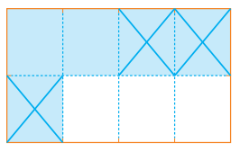
suh_p_0402_01_0003_201_1
Θ Description & Function
내가 동생보다 더 먹은 콩강정의 양은 전체의 얼마인지 알아봅시다.
1. 손가락 버튼 클릭 시 예 약물 함께 나타남. 처음에는 안 보임.
2. 손가락 버튼 클릭 시 정답 이미지 나타남. 손가락 깜박이는 효과 있음.
3. 답 칸 클릭하면 답 나타남. 정답 확인 버튼은 정답 가리기로 토글 됨.
<정답 이미지>
물음 1
물음 2
물음 3
물음 4
내가 동생보다 더 먹은 콩강정의 양을 그림으로 나타내 알아보세요.
#1
#2
2
8
개
#3
삽화 파일명 | base_01.svg / answer_01.svg 초등학교 수학4-2\3_001_2015개정\수학 4-2 지도서\app\resource\contents\lesson01\ops\lesson01\images\mm_42_1_02_03_02

Slide 14
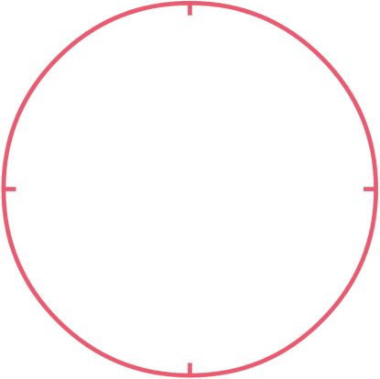

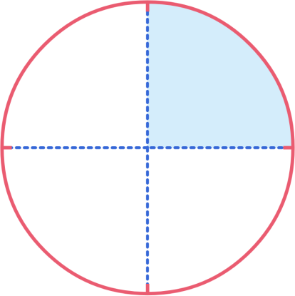
suh_p_0402_01_0003_202_1
Θ Description & Function
1
4
1. 탭 이벤트
2. 탭 전체 소발문, 블릿 위치 고정
3. 손가락 버튼 클릭 시 예 약물 함께 나타남. 처음에는 안 보임.
4. 물음 1, 물음 2, 물음 3 그림 위치 고정
5. 손가락 버튼 클릭 시 정답 이미지 나타남. 손가락 깜박이는 효과 있음.
6. 답 칸 클릭하면 답 나타남. 정답 확인 버튼은 정답 가리기로 토글 됨.
<정답 이미지>
1－ 을 어떻게 계산하는지 알아봅시다.
#1
물음 1
물음 2
물음 3
물음 4
물음 5
#2
1
4
원의 크기를 1이라고 할 때 을 나타내 보세요.
#3
#4
#5
#6
삽화 파일명 | base_01.svg / answer_01.svg 초등학교 수학4-2\3_001_2015개정\수학 4-2 지도서\app\resource\contents\lesson01\ops\lesson01\images\mm_42_1_02_04_01

Slide 15
suh_p_0402_01_0003_202_1
Θ Description & Function
1
4
1. 답 칸 클릭하면 답 나타남. 정답 확인 버튼은 정답 가리기로 토글 됨.
1－ 을 어떻게 계산하는지 알아봅시다.
물음 1
물음 2
물음 3
물음 4
물음 5
1
4
1은 이 몇 개인가요?
4개
#1

Slide 16
suh_p_0402_01_0003_202_1
Θ Description & Function
1
4
1. 답 칸 클릭하면 답 나타남. 정답 확인 버튼은 정답 가리기로 토글 됨.
1－ 을 어떻게 계산하는지 알아봅시다.
물음 1
물음 2
물음 3
물음 4
물음 5
1
4
1－ 은 얼마인가요?
3
4
#1

Slide 17
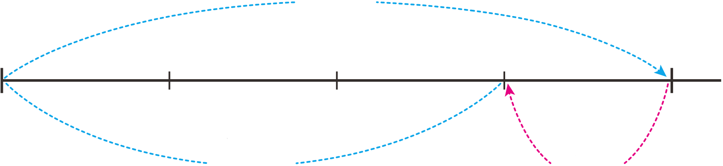
suh_p_0402_01_0003_202_1
Θ Description & Function
1
4
1. 답 칸 클릭하면 답 나타남. 정답 확인 버튼은 정답 가리기로 토글 됨.
1－ 을 어떻게 계산하는지 알아봅시다.
물음 1
물음 2
물음 3
물음 4
물음 5
1
4
그림을 보고 1－ 을 계산하는 방법을 알아보세요.
4
4
0
1
3
1
4
4
1
4
4
1
4
1
3
4
4
－
4
4
1－ ＝ － ＝ ＝
#1
삽화 파일명 | bg.svg 초등학교 수학4-2\3_001_2015개정\수학 4-2 지도서\app\resource\contents\lesson01\ops\lesson01\images\mm_42_1_02_04_02

Slide 18
suh_p_0402_01_0003_202_1
Θ Description & Function
1
4
1. 답 칸 클릭하면 답 나타남. 정답 확인 버튼은 정답 가리기로 토글 됨.
1－ 을 어떻게 계산하는지 알아봅시다.
물음 1
물음 2
물음 3
물음 4
물음 5
분모가 같은 분수의 뺄셈을 계산하는 방법을 이야기해 보세요.
자연수를 가분수로 바꾸고 분자끼리 뺍니다.
#1

Slide 19

suh_p_0402_01_0003_203_1
Θ Description & Function
계산해 봅시다.
1. 풀이 확인 팝업창(다음 슬라이드)
2. 답 칸 클릭하면 답 나타남. 정답 확인 버튼은 정답 가리기로 토글 됨.
5
9
2
9
3
9
5
6
1
6
－ ＝
1－ ＝
#1
#2

Slide 20
suh_p_0402_01_0003_203_1
Θ Description & Function
계산해 봅시다.
[풀이 확인 버튼 클릭 시 나타나는 화면]
5
9
2
9
3
9
5
6
1
6
－ ＝
1－ ＝
풀이
5
9
2
9
5－2
9
3
9
－ ＝ ＝
5
6
6
6
5
6
6－5
6
1
6
1－ ＝ － ＝ ＝

Slide 21

suh_p_0402_01_0003_301_1
Θ Description & Function
핵심 정리
정답 확인 버튼 없음
[ (진분수)－(진분수), 1－(진분수) 계산하기]
분자
분모는 그대로 두고 끼리 뺍니다.
4
5
1
5
3
5
－ ＝
1을 의 형태로 바꾸어 진분수끼리의 뺄셈을 합니다.
7
5
2
7
7
2
7
7
1－ ＝ － ＝
#1

Slide 22


suh_p_0402_01_0003_302_1
Θ Description & Function
#1
[다음 시간에 배울 내용]
준비물 클릭 시 박스 나타남. 엑스 버튼으로 닫기.
1
다음 시간에는 무엇을 배울까요?
분수의 덧셈을 해 볼까요(2)
16~17쪽
12~13쪽
#2
색연필

Slide 23
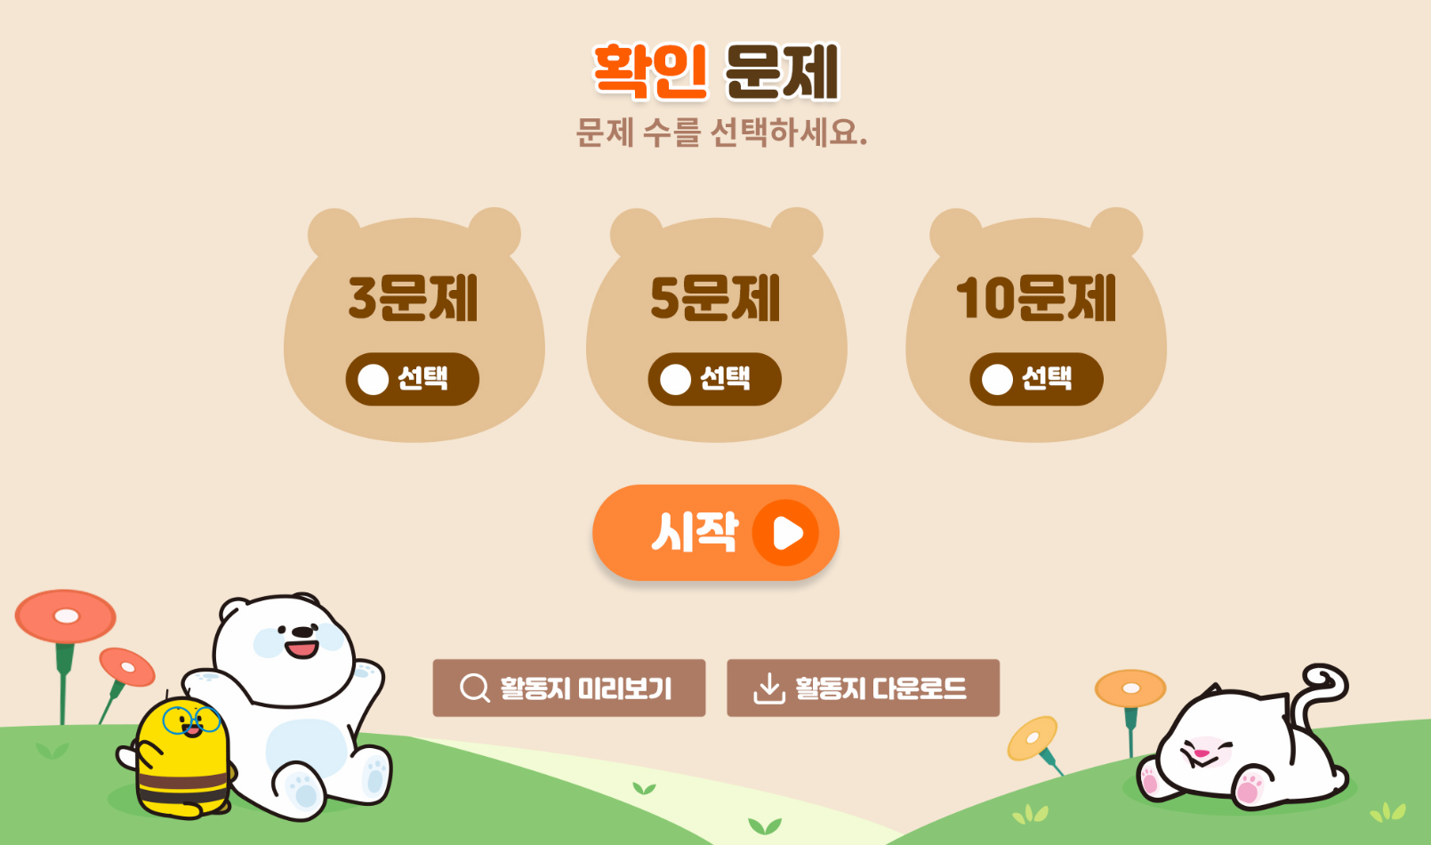
suh_p_0402_01_0003_401_1
Θ Description & Function
#1
[확인 문제] 게이트
활동지 다운로드 버튼. 다운로드 되는 파일은 3~4학년군_수학(박)4-2_확인문제_1_03차시.hwp
활동지 다운로드 버튼은 게이트 화면에만 있음
#2~3

Slide 24




suh_p_0402_01_0003_401_1
Θ Description & Function
문제 1
문제 2
문제 3
문제 4
문제 5
문제 6
문제 7
문제 8
문제 9
문제 10
1. 말풍선 소스 사용
2. 손가락 버튼 클릭 시 예 약물 함께 나타남. 처음에는 안 보임.
3. 손가락 버튼 클릭 시 정답 이미지 나타남. 손가락 깜박이는 효과 있음.
4. 답 칸 클릭하면 답 나타남. 정답 확인 버튼은 정답 가리기로 토글 됨.
<정답 이미지>
7
9
5
9
－ 를 그림으로 나타내 얼마인지 알아보시오.
#1
#2
5
9
만큼
표 해 보자!
아니야. 두 각의
크기는 같아.
#3
7
9
5
9
7
5
2
－
9
9
－ ＝ ＝
#4
삽화 파일명 | base_01.svg / answer_01.svg 초등학교 수학4-2\3_001_2015개정\수학 4-2 지도서\app\resource\contents\lesson01\ops\lesson01\images\mm_42_1_02_06_02

Slide 25
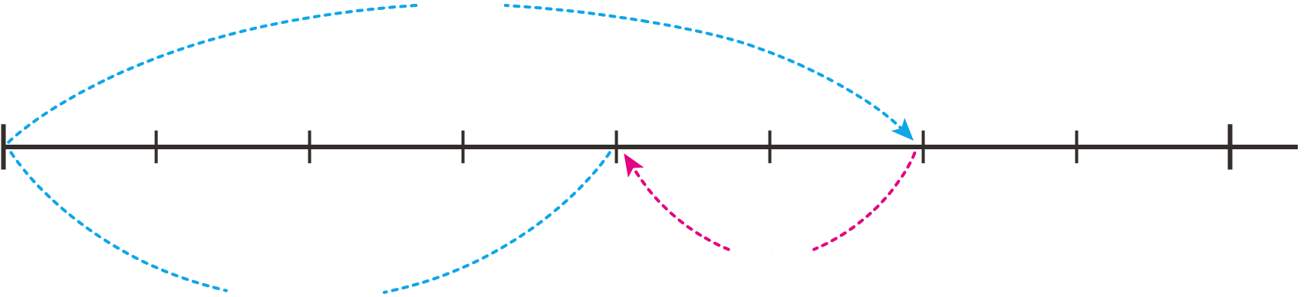
suh_p_0402_01_0003_401_1
Θ Description & Function
문제 1
문제 2
문제 3
문제 4
문제 5
문제 6
문제 7
문제 8
문제 9
문제 10
답 칸 클릭하면 답 나타남. 정답 확인 버튼은 정답 가리기로 토글 됨.
6
8
2
8
그림을 이용하여 － 가 얼마인지 알아보시오.
6
8
0
2
8
1
4
8
6
8
2
8
6
2
4
－
8
8
－ ＝ ＝
#1
삽화 파일명 | bg.svg 초등학교 수학4-2\3_001_2015개정\수학 4-2 지도서\app\resource\contents\lesson01\ops\lesson01\images\mm_42_1_02_06_03

Slide 26
suh_p_0402_01_0003_401_1
Θ Description & Function
문제 1
문제 2
문제 3
문제 4
문제 5
문제 6
문제 7
문제 8
문제 9
문제 10
1. 풀이 확인 팝업창(다음 슬라이드)
2. 답 칸 클릭하면 답 나타남. 정답 확인 버튼은 정답 가리기로 토글 됨.
계산해 보시오.
5
8
3
8
2
8
2
5
3
5
－ ＝
1－ ＝
#1
#1

Slide 27
suh_p_0402_01_0003_401_1
Θ Description & Function
문제 1
문제 2
문제 3
문제 4
문제 5
문제 6
문제 7
문제 8
문제 9
문제 10
[풀이 확인 버튼 클릭 시 나타나는 화면]
계산해 보시오.
5
8
3
8
2
8
2
5
3
5
풀이
－ ＝
1－ ＝
5
8
3
8
5－3
8
2
8
－ ＝ ＝
2
5
5
5
2
5
5－2
5
3
5
1－ ＝ － ＝ ＝

Slide 28


suh_p_0402_01_0003_401_1
Θ Description & Function
문제 1
문제 2
문제 3
문제 4
문제 5
문제 6
문제 7
문제 8
문제 9
문제 10
1. 풀이 확인 팝업창(다음 슬라이드)
2. 답 칸 클릭하면 답 나타남. 정답 확인 버튼은 정답 가리기로 토글 됨.
3
5
1 L가 들어 있는 우유를 꺼내 L를 마셨습니다. 남은 우유는 몇 L 인지 구하시오.
2
5
L
#1
#2

Slide 29
suh_p_0402_01_0003_401_1
Θ Description & Function
문제 1
문제 2
문제 3
문제 4
문제 5
문제 6
문제 7
문제 8
문제 9
문제 10
[풀이 확인 버튼 클릭 시 나타나는 화면]
3
5
1 L가 들어 있는 우유를 꺼내 L를 마셨습니다. 남은 우유는 몇 L 인지 구하시오.
2
5
L
풀이
3
5
5
5
3
5
5－3
5
2
5
1－ ＝ － ＝ ＝

Slide 30
suh_p_0402_01_0003_401_1
Θ Description & Function
문제 1
문제 2
문제 3
문제 4
문제 5
문제 6
문제 7
문제 8
문제 9
문제 10
1. 풀이 확인 팝업창(다음 슬라이드)
2. 답 칸 클릭하면 답 나타남. 정답 확인 버튼은 정답 가리기로 토글 됨.
3
8
피자 한 판 중 을 동생이 먹었습니다. 남은 피자는 전체의 몇 분의 몇인지 구하시오.
5
8
#1
#2

Slide 31
suh_p_0402_01_0003_401_1
Θ Description & Function
문제 1
문제 2
문제 3
문제 4
문제 5
문제 6
문제 7
문제 8
문제 9
문제 10
[풀이 확인 버튼 클릭 시 나타나는 화면]
3
8
피자 한 판 중 을 동생이 먹었습니다. 남은 피자는 전체의 몇 분의 몇인지 구하시오.
5
8
풀이
3
8
8
8
3
8
8－3
8
5
8
1－ ＝ － ＝ ＝

Slide 32
suh_p_0402_01_0003_401_1
Θ Description & Function
문제 1
문제 2
문제 3
문제 4
문제 5
문제 6
문제 7
문제 8
문제 9
문제 10
1. 풀이 확인 팝업창(다음 슬라이드)
2. 답 칸 클릭하면 답 나타남. 정답 확인 버튼은 정답 가리기로 토글 됨.
계산해 보시오.
4
6
1
6
3
6
2
9
7
9
－ ＝
1－ ＝
#1
#2

Slide 33
suh_p_0402_01_0003_401_1
Θ Description & Function
문제 1
문제 2
문제 3
문제 4
문제 5
문제 6
문제 7
문제 8
문제 9
문제 10
[풀이 확인 버튼 클릭 시 나타나는 화면]
계산해 보시오.
4
6
1
6
3
6
2
9
7
9
－ ＝
1－ ＝
풀이
4
6
1
6
4－1
6
3
6
－ ＝ ＝
2
9
9
9
2
9
9－2
9
7
9
1－ ＝ － ＝ ＝

Slide 34
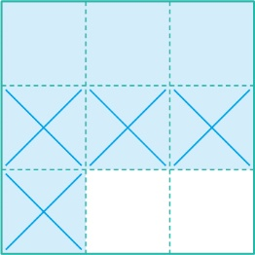
suh_p_0402_01_0003_401_1
Θ Description & Function
문제 1
문제 2
문제 3
문제 4
문제 5
문제 6
문제 7
문제 8
문제 9
문제 10
1. 손가락 버튼 클릭 시 예 약물 함께 나타남. 처음에는 안 보임.
2. 손가락 버튼 클릭 시 정답 이미지 나타남. 손가락 깜박이는 효과 있음.
3. 답 칸 클릭하면 답 나타남. 정답 확인 버튼은 정답 가리기로 토글 됨.
<정답 이미지>
7
9
4
9
－ 를 그림으로 나타내 얼마인지 알아보시오.
#1
#2
7
9
4
9
7
4
3
－
－ ＝ ＝
9
9
#3
삽화 파일명 | 형1CC42103.jpg / 형1CC42103-답.jpg 4-2\학습지 삽화\4-2-1\전자4-2-1(형성)

Slide 35

suh_p_0402_01_0003_401_1
Θ Description & Function
문제 1
문제 2
문제 3
문제 4
문제 5
문제 6
문제 7
문제 8
문제 9
문제 10
1. 풀이 확인 팝업창(다음 슬라이드)
2. 답 칸 클릭하면 답 나타남. 정답 확인 버튼은 정답 가리기로 토글 됨.
그림을 보고 안에 알맞은 수를 써넣으시오.
4
4
0
3
1
4
1
4
#1
#2
삽화 파일명 | 형1CC42104.jpg 4-2\학습지 삽화\4-2-1\전자4-2-1(형성)

Slide 36
suh_p_0402_01_0003_401_1
Θ Description & Function
문제 1
문제 2
문제 3
문제 4
문제 5
문제 6
문제 7
문제 8
문제 9
문제 10
[풀이 확인 버튼 클릭 시 나타나는 화면]
그림을 보고 안에 알맞은 수를 써넣으시오.
4
4
0
3
1
4
1
풀이
4
1
4
4
4
1
4
4－1
4
3
4
1－ ＝ － ＝ ＝

Slide 37
suh_p_0402_01_0003_401_1
Θ Description & Function
문제 1
문제 2
문제 3
문제 4
문제 5
문제 6
문제 7
문제 8
문제 9
문제 10
1. 풀이 확인 팝업창(다음 슬라이드)
2. 답 칸 클릭하면 답 나타남. 정답 확인 버튼은 정답 가리기로 토글 됨.
2
4
분모가 4인 진분수가 2개 있습니다. 차가 인 두 진분수를 구해 보시오.
1
4
3
4
,
#1
#2

Slide 38
suh_p_0402_01_0003_401_1
Θ Description & Function
문제 1
문제 2
문제 3
문제 4
문제 5
문제 6
문제 7
문제 8
문제 9
문제 10
[풀이 확인 버튼 클릭 시 나타나는 화면]
2
4
분모가 4인 진분수가 2개 있습니다. 차가 인 두 진분수를 구해 보시오.
1
4
3
4
,
풀이
1
4
2
4
3
4
분모가 4인 진분수는 , , 입니다.
－ ＝ ＝ 이므로 차가 인 두 진분수는 , 입니다.
3
4
1
4
3－1
4
2
4
2
4
1
4
3
4

Slide 39
suh_p_0402_01_0003_401_1
Θ Description & Function
문제 1
문제 2
문제 3
문제 4
문제 5
문제 6
문제 7
문제 8
문제 9
문제 10
1. 답 칸 클릭하면 답 나타남. 정답 확인 버튼은 정답 가리기로 토글 됨.
안에 알맞은 수를 써넣으시오.
1
7
4
7
1
7
1은 이 개, 는 이 개이므로
1－ 는 이 모두 개입니다.
7
4
4
7
1
7
3
7
4
3
4
7
－
7
7
1－ ＝ ＝
#1

Slide 40
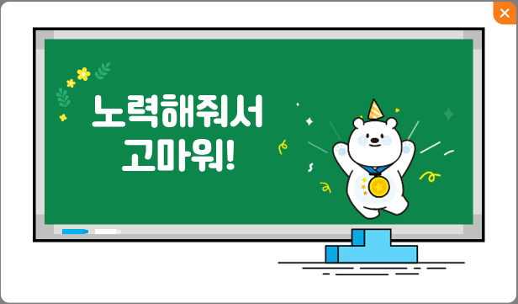
suh_p_0402_01_0003_401_1
Θ Description & Function
문제 1
문제 2
문제 3
문제 4
문제 5
문제 6
문제 7
문제 8
문제 9
문제 10
[칭찬하기 클릭 시 화면]
1. 칭찬하기 버튼 클릭 시 나타나는 텍스트는 아래 3가지 랜덤으로 반영(3가지 중 1개 랜덤)
→노력해줘서 고마워!
→정말 대단해!
→네가 참 자랑스러워!
안에 알맞은 수를 써넣으시오.
#1
1
7
4
7
1
7
1은 이 개, 는 이 개이므로
1－ 는 이 모두 개입니다.
7
4
4
7
1
7
3
7
4
3
4
7
－
7
7
1－ ＝ ＝

